Slide 1

Zero i liczby ujemne

Slide 2
Zero to najmniejsza nieujemna liczba. Zero nie jest ani liczbą pierwszą ani liczbą złożoną.
Zero pełni rolę wskaźnika braku jednostek danego rzędu, czyli „pustego miejsca.
Zero stanowi również liczbę samą w sobie, jako 0, w
takiej formie, jak obecnie jest używane.

Slide 3
Reguła dodawania z liczbą zero: Suma zera oraz liczby ujemnej jest ujemna, suma liczby dodatniej i zera jest dodatnia,
suma zera i zera jest zerem.
Reguła odejmowania (trochę trudniejsza): Liczba ujemna odjęta od zera jest liczbą dodatnią, liczba dodatnia odjęta
od zera jest liczbą ujemną, zero odjęte od liczby ujemnej daje liczbę ujemną, zero odjęte od liczby dodatniej daje liczbę
dodatnią, zero odjęte od zera wynosi zero.
0+ (-1)= -1
2+0=2
0+0=0
0− (-3) =3
0−2=-2
-4−0=-4
5−0=5
0−0=0

Slide 4
Reguła mnożenia głosi, że dowolna liczba pomnożona przez zero staje się zerem.
Przez 0 liczb się nie dzieli.
-212×0=0
1×0=0

Slide 5
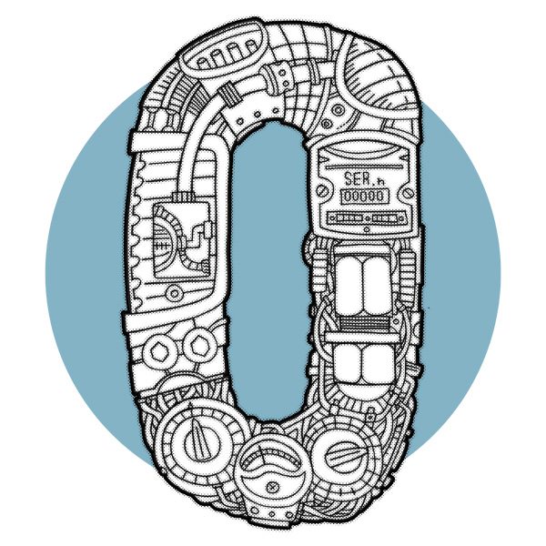
W 876 r. n.e. zarejestrowano w Indiach pierwsze użycie symbolu ,,0".
Późni Olmekowie w południowo-centralnym Meksyku zaczęli używać prawdziwego zera (znak muszli) prawdopodobnie około IV wieku p.n.e.
Zapiski pokazują, że starożytni Grecy nie byli pewni co do statusu zera jako liczby: pytali "jak nic może być czymś?"

Slide 6
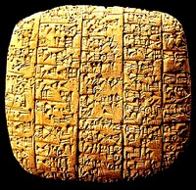
Babilończycy stosowali system bez liczby zero przez przeszło tysiąc lat.
Przetrwały oryginalne
babilońskie teksty matematyczne w postaci glinianych tabliczek, na których symbole napisano pismem klinowym
za pomocą ukośnie ściętych rylców.
Wiele dających się odczytać tablic pochodzi z ok. 1700 r. p.n.e

Slide 7
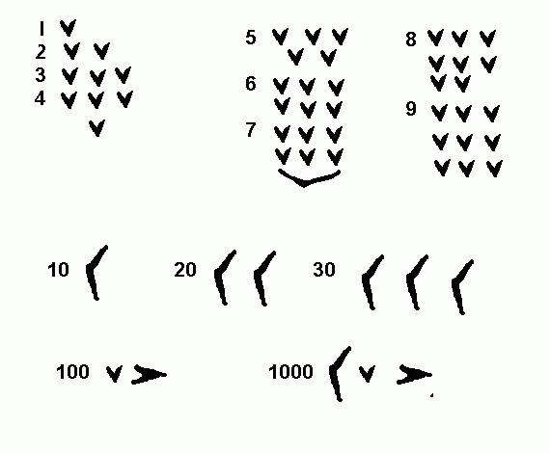

Slide 8
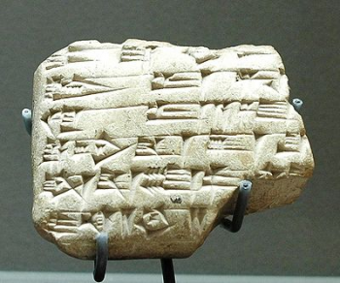
Gdyby chcieli jednak przełożyć swoją symbolikę na naszą, nie rozróżniliby
liczby 2106 od 216, gdyż jedynie z kontekstu wynikałoby, która liczba została użyta.
Dopiero od ok. 400 r. p.n.e. zaczęli stosować dwa symbole klinowe w miejscu, gdzie my umieścilibyśmy zero, czyli 2106 wyglądałoby jak 21”6

Slide 9
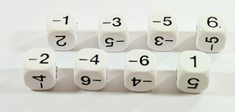
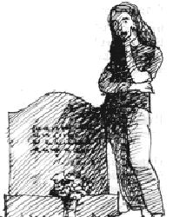
Liczby ujemne to liczby mniejsze od zera.
O liczbach ujemnych wspomina po raz pierwszy zbiór chińskich ksiąg- Matematyka w dziewięciu księgach z II w. p.n.e.
Grecy za liczby uważali tylko liczby naturalne.
Nawet ułamki, choć były im dobrze znane, traktowali jako jednostki niższego rzędu.
Dopiero Diofantos z Aleksandrii (przełom III i IV w n.e.) jako pierwszy z matematyków greckich potraktował ułamki na równi z innymi liczbami.

Slide 10
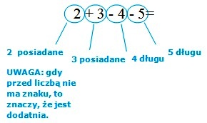
Nieco dalej posunęła się w zakresie arytmetyki liczb względnych matematyka hinduska.
Brahmagupta (ur. w 598 r.) używał w rachunkach odpowiednika dzisiejszych liczb ujemnych, ale oznaczał je za pomocą punktu stawianego nad liczbą.
Matematycy hinduscy stosowali nadto odrębne nazwy do oznaczania liczb dodatnich i ujemnych; nazwy te są odpowiednikami naszych słów "majątek" i "dług".

Slide 11
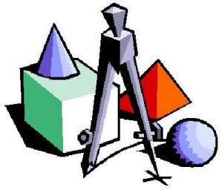
Upłynęło wiele wieków, zanim dopiero w wieku XIII, a zwłaszcza w końcu wieku XV, matematycy zainteresowali się powtórnie liczbami ujemnymi, znajdując dla nich liczne zastosowania.
Dopiero po dziewięciu wiekach liczby ujemne zaczęły przenikać do matematyki. Stało się to, ponieważ na przestrzeni XI - XV wieku w Europie nastąpił ogromny rozwój gospodarczy, kulturowy, dokonano wielu nowych odkryć.

Slide 12
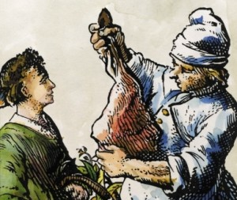
Pod koniec wieku XV przenikają do matematyki z praktyki kupieckiej znaki + i -, i to dość powszechnie, bo zjawiają się niemal jednocześnie w wielu ówczesnych rękopisach.
W druku użyto znaków + i - po raz pierwszy w pochodzącym 1489 niemieckim podręczniku rachunków

Slide 13
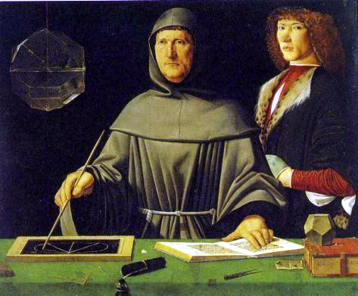
Plus razy plus czyni zawsze plus,
Minus razy minus czyni zawsze plus,
Plus razy minus czyni zawsze minus,
Minus razy plus podobnie także minus.
Włoch Luca Pacioli w swoich rozprawach wydanych w 1494r podaje reguły działań arytmetycznych na liczbach dodatnich i ujemnych, ale nie używa jeszcze znaków + i -. Reguły te są ujęte czysto formalnie.

Slide 14
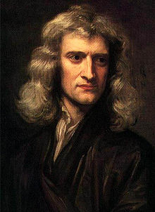
W XVIII wieku. Wielki matematyk i fizyk
Isaak Newton w swoim dziele wyraźnie napisał: "wielkości bywają bądź dodatnie, czyli większe niż nic, bądź ujemne, czyli mniejsze niż nic". Ciekawe jest, że jeszcze Newton uznawał zero za "nic".

Slide 15
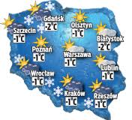
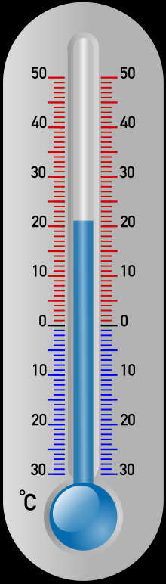
Zastosowanie 0 i liczb ujemnych
W prognozie pogody
Opisując depresję
Długi
Lata przed naszą erą
Termometr
Oś liczbowa

Slide 16
Prezentację przygotowała
Marysia Wołyniak

